Slide 1
Mejoramiento de la calidad de las producciones escritas de estudiantes de Administración de Empresa en sus informes de Pasantía Empresarial
Pontificia universidad católica madre y maestra
Facultad de ciencias y humanidades
Centro de excelencia para la investigación y difusión
de la lectura y escritura (cedile)
Sonja Larissa Arias Nogueira, MIM
Departamento de Administración de Empresa
Seminario
“Leer y escribir a través del currículo en la educación superior”
Marzo 2014

Slide 2
Contextualización
Pasantía Empresarial
Asignatura práctica impartida en modalidad virtual en el tercer año de carrera
Tres créditos, 360 horas de trabajo supervisado en entidad previamente aprobada
Informe de pasantía
Enfocado en el producto terminado
Evaluación sumativa
Secciones incompletas, ideas poco claras y desordenadas, errores de normativa y mal uso del paratexto

Slide 3
Objetivo general y marco teórico
Mejorar la producción escrita de informes de los estudiantes de Pasantía Empresarial mediante la estrategia de escritura como proceso
Proceso de producción escrita según el modelo de Flower y Hayes (1981, 1996): planificación, textualización, examen y control
Enseñanza de la escritura dentro del contexto disciplinar y con ayudas pedagógicas (Carlino, 2013)
Enfoque metodológico basado en el proceso (etapas de composición) (Cassany, 2007)

Slide 4
Objetivo específico 1
Implementar el proceso de escritura tomando en cuenta las etapas de planificación-textualización-examen-control al momento de redactar los informes
Explicitación de guías claras y detalladas
Intención comunicativa del escrito
Representación del enunciador y los enunciatarios
Estructura del texto
Características del discurso
Preguntas de verificación
Examen, revisión y corrección del escrito

Slide 6
Objetivo específico 2
Realizar una corrección procesal apoyando a los estudiantes en la escritura de los informes
Corrección de borradores antes de la entrega final
Procura mejorar el texto, no reparar defectos
Indica qué debe ser corregido (sin dar la respuesta)
Puede conllevar o no calificación

Slide 8
Objetivo específico 3
Aplicar la revisión colaborativa por pares
Revisión mutua de borradores (corrección y retroalimentación)
Pares determinados por el docente en función de sus fortalezas y debilidades
Involucramiento y responsabilidad de los alumnos
Notes:
\

Slide 10
Objetivo específico 4
Llevar a cabo una evaluación mediante rúbricas
Descriptor cualitativo diseñado por el docente
Establece niveles progresivos de desempeño
Explicitar antes de que el alumno realice el trabajo
Elemento de planificación, autoevaluación y regulación personal

Slide 12
Resultados
Calificación promedio aumentó 36%
De 3.07 Capítulo I a 4.17 Capítulo III
20 de 23 estudiantes mejoraron su calificación
Calidad en función del sexo
Calidad en función de la lengua materna

Slide 13
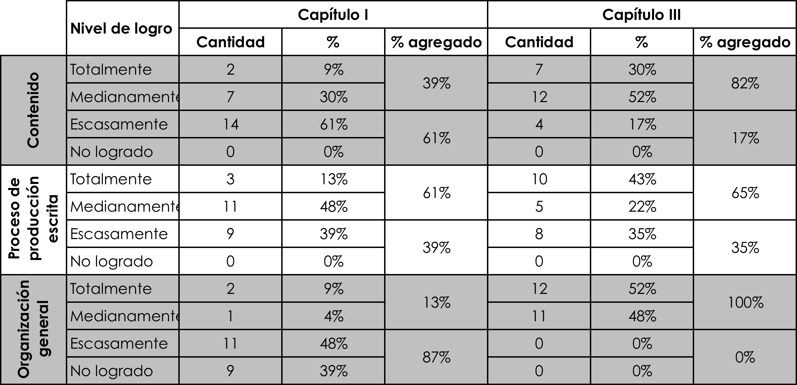
Resultados

Slide 14
Conclusiones
Los estudiantes mejoran cualitativamente sus producciones escritas cuando se aplican una o varias de las estrategias propuestas.
La mayoría de las estrategias son fáciles de implementar; el tiempo invertido inicialmente en diseñar guías, preguntas de verificación y rúbricas de evaluación se ve recompensado con el trabajo posterior del alumno y del docente.
La corrección procesal requiere de una mayor inversión de tiempo y esfuerzo, pero incide de modo directo sobre el aprendizaje y el mejoramiento de la calidad de los escritos de los estudiantes.

Slide 15
Todos somos responsables de contribuir con el desarrollo de la lectura y la escritura en nuestros estudiantes desde cada una de nuestras disciplinas para que ellos lleguen a ser mejores aprendices y mejores profesionales.

